Slide 1
信息奥赛入门 #9
定量数据读取、
非定量数据读取、

Slide 2
奥赛省三套路题
1、读取套路 （1）省三题套路：第一题永远是套路题 （2）格式： M N1...Ni （3）解法：给出数量，for循环读取 （4）拿分 基本算法

Slide 3
定量数据读取
例题1：
perimeter.cpp
一个n边形，给出每条边长，求n边形的周长
输入样例：
5
1 3 4 2 5
输出样例：
15

Slide 4
例题2：
给出以下n个同学的成绩，谁考的最好？
输入样例：
5
81 73 64 92 95
输出样例：
95

Slide 5
习题2：
明明想在学校中做一个实验，为了实验的客观性，他先用计算机生成了N个1到1000之间的随机整数(N≤100)作为实验数据，你能够帮助他获取这些实验数据的平均值吗？
输入样例：
10
20 40 32 67 40 20 89 300 400 15
输出样例：
102.3

Slide 6
鸡尾酒疗法，指“高效抗逆转录病毒治疗”。人们在鸡尾酒疗法的基础上又提出了很多种改进的疗法。为了验证这些治疗方法是否在疗效上比鸡尾酒疗法更好，可用通过临床对照实验的方法进行。假设鸡尾酒疗法的有效率为x，新疗法的有效率为y，如果y-x大于5%，则效果更好，如果x-y大于5%，则效果更差，否则称为效果差不多。下面给出n组临床对照实验，其中第一组采用鸡尾酒疗法，其他n-1组为各种不同的改进疗法。请写出程序判断各种改进疗法效果如何。
输入：
第一行为整数n(1<n<=20),其余n行每行两个整数，第一个整数是临床实验的总病例数（小于等于10000），第二个整数是疗效有效的病例数。这n行数据中，第一行为鸡尾酒疗法的数据，其余各行为各种改进疗法的数据。
输出：
有n-1行，分别表示对应改进疗法的效果：如果效果更好，输出better，
如果效果更差，输出worse，否则输出same。
样例输入：
5
125 99
112 89
145 99
99 97
123 98
样例输出：
same
worse
better
same
Notes:
不一定要把程序完全拆分成，输入，输出，运算三部分。有时候为了节省空间，需要边输入，边运算，边输出。

Slide 7
救生船从大本营出发，营救若干屋顶上的人回到大本营，屋顶数目以及每个屋顶的坐标和人数都将由输入决定，求出所有人都达到大本营并登陆所用的时间。
直角坐标系的原点是大本营，救生船每次从大本营出发，救了人之后将人送回大本营。坐标系中的点代表屋顶，每个屋顶由其位置坐标和其上的人数表示。救生船每次从大本营出发，以速度50米/分钟驶向下一个屋顶，达到一个屋顶后，救下其上的所有人，每人上船1分钟，船原路返回，达到大本营，每人下船0.5分钟。假设原点与任意一个屋顶的连线不穿过其他屋顶。
输入：第一行，一个整数，表示屋顶数量n，接下来依次有n行输入，每一行中包含两个表示屋顶相对于大本营的平面坐标位置的实数（单位是米）、最后一个表示人数的整数。
输出：救援需要的总时间，精确到分钟（向上取整）。
样例输入：
1
30 40 3
样例输出：7

Slide 8
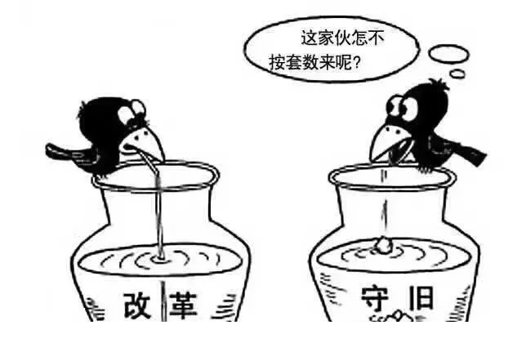
非定量数据读取
例题3：
一个n边形，给出每条边长，求n边形的周长
输入样例：
1 3 4 2 5
输出样例：
15

Slide 9
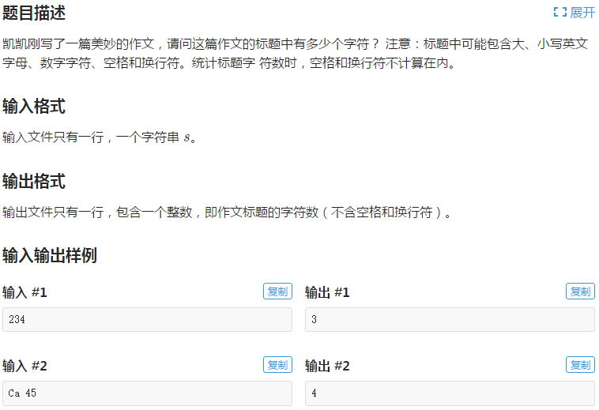
非定量数据读取
例题4：

Slide 10
习题2：
明明想在学校中做一个实验，为了实验的客观性，他先用计算机生成了N个1到1000之间的随机整数(N≤100)作为实验数据，你能够帮助他获取这些实验数据的平均值吗？输出保留两位小数。
输入样例：
20 40 32 67 40 20 89 300 400 15
输出样例：
102.30

Slide 11
小明去超市买了若干斤水果，你能根据水果的单价，小明买的水果数量，编一个程序计算机出总金额，并打印出清单。
输入
n行，每行有两个数，
第一个数是商品的单价，是一个小数
第二个数是商品的数量，是一个整数
输出
一行，商品的总价，总数量，及售价，中间用空格隔开。总价保留两位小数，数量为整数，售价去掉小数。
样例输入：
3.55 3
2.22 2
样例输出 ：15.09 5 15

Slide 12
给定k(1<k<100)个正整数，其中每个数都是大于等于1，小于等于10的数。写程序计算给定正整数中，1,5和10出现的次数
输入：
有1行，包含k个正整数，每两个正整数用一个空格分开。
输出：
输出有三行，第1行为1出现的次数，第2行为5出现的次数，第3行为10出现的次数。
样例输入：
1 5 8 10 5
样例输出：
1
2
1

